Slide 1

猜錯的是 便便!
挑戰!

Slide 2
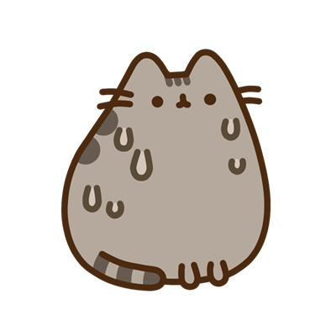
我最喜歡的貓是哪一個種的呢?
小貓
灰貓
虎斑貓
白貓
山貓
奶牛貓
花貓
黑貓
橘貓

Slide 3

你很不懂我耶！
再一次

Slide 4

服了你！你怎麼知道？
領獎狀

